Slide 1
Проект: «Квизы на любые темы»
Использованы технологии:
spring-boot web-приложение
Тесты запускаются через test-containers с БД postgres
spring-security: Аутентификация, авторизация. Две роли USER и ADMIN. Админу доступна страница админки
thymeleaf: Шаблоны html-cтраниц
liquibase: Накат sql-скриптов при старте приложения для создания структуры БД
Запуск приложения в docker-контейнере

Slide 2
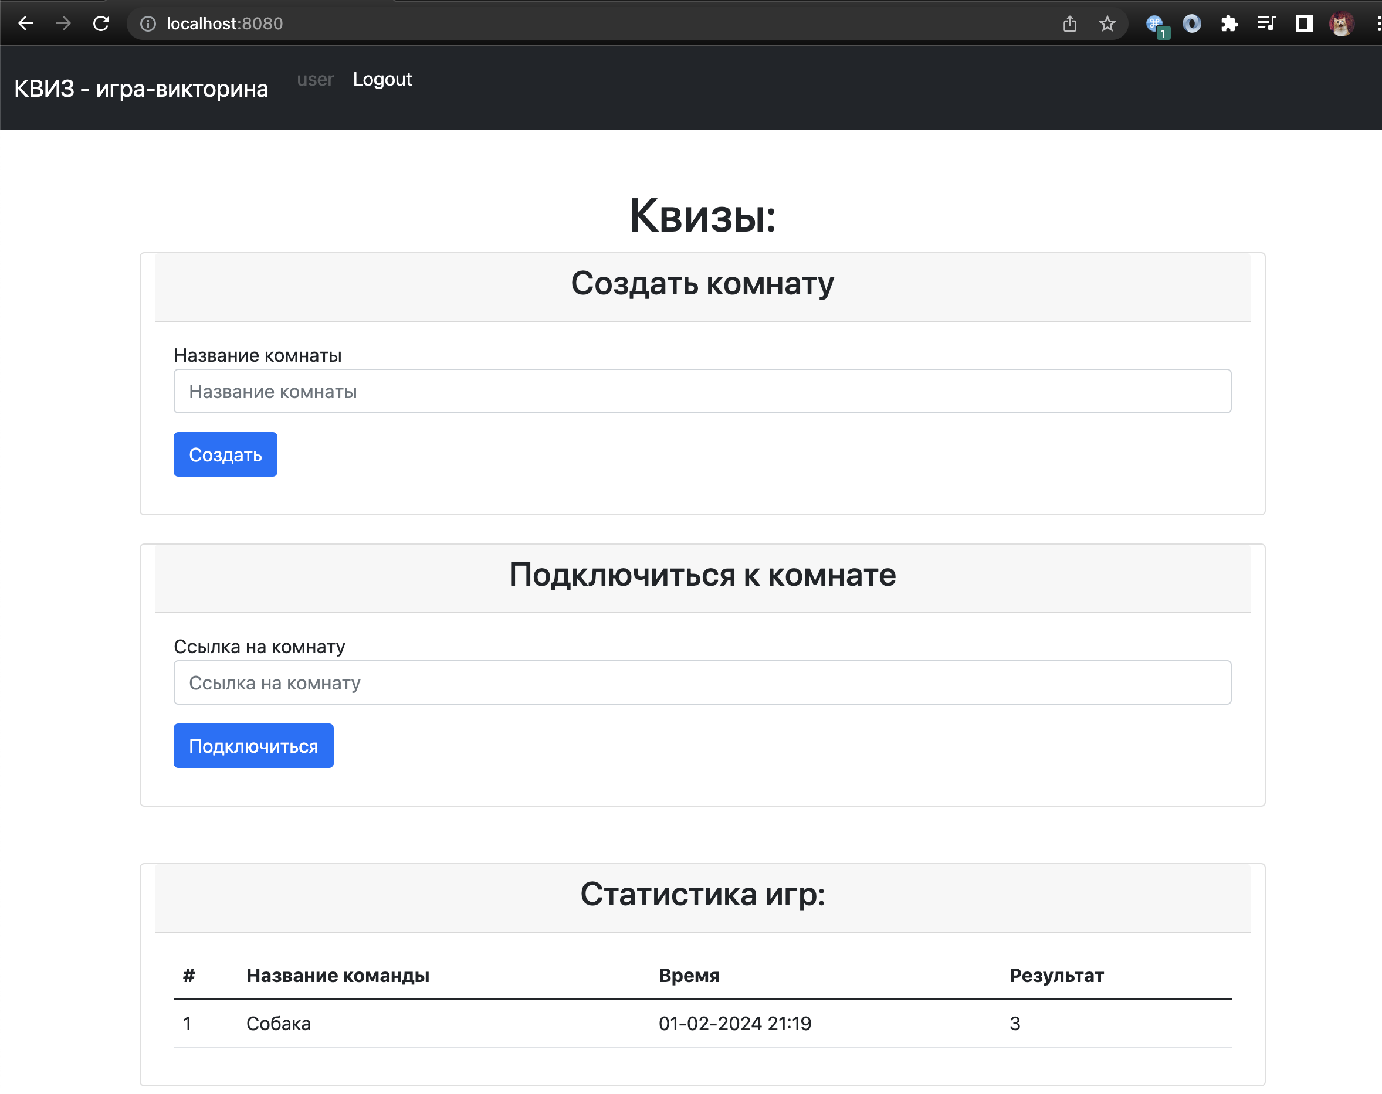
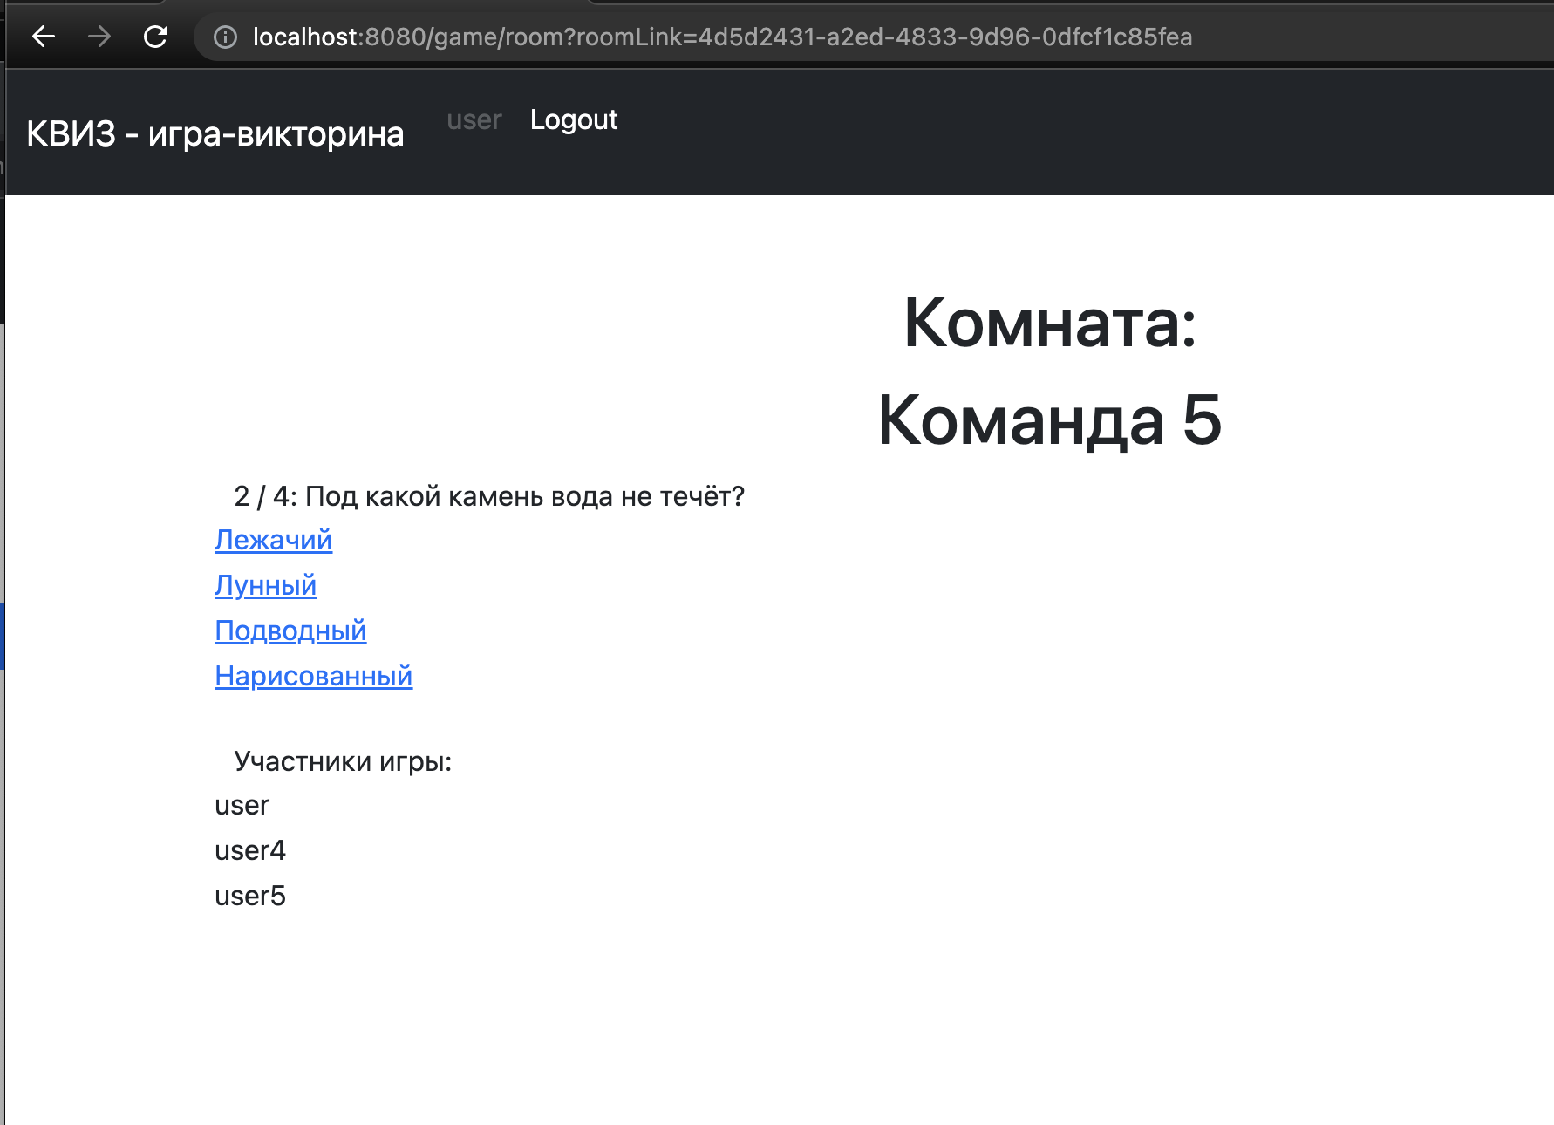
Скриншоты:

